Slide 1
Математика 10 класс
Урок по теме
«Производные элементарных функций»
Учитель: Воротынцева Л.А.
Дата проведения 02.05.2024

Slide 2
1.Найти производную функции f(x) = 3х² - 5х + 6.
2.Найти производную функции f(x) = - х² + 3х + 1.
3. Найти производную функции у = 5х² + 6х – 7.
4. Найти производную функции у = х² + х + 1.
5. Найти производную функции у = (х² + 2х)(х - 5)

Slide 3
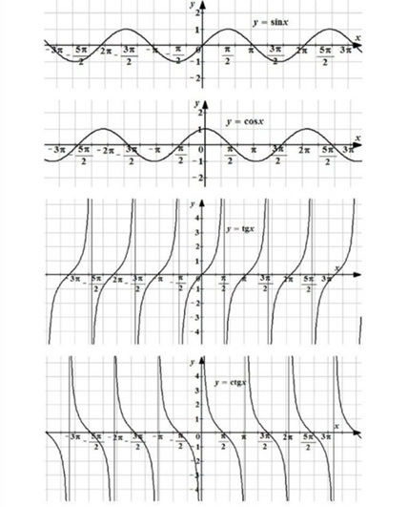
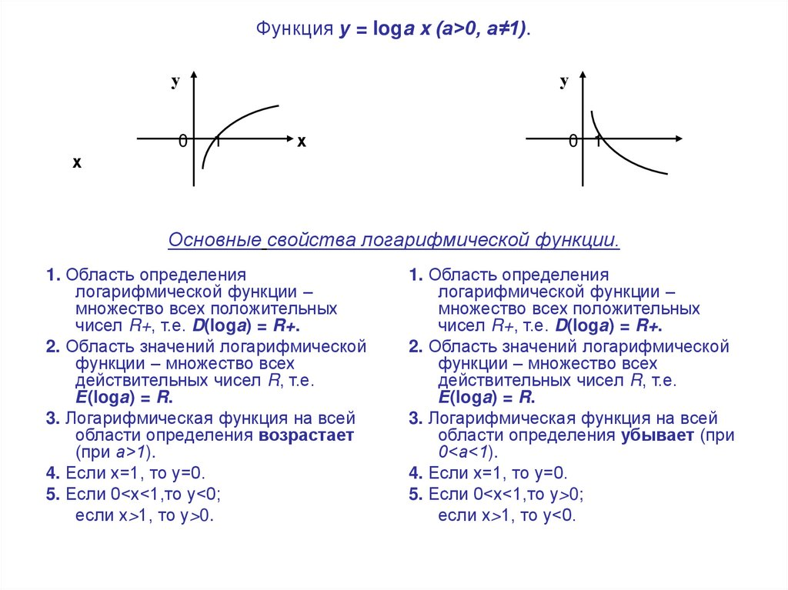
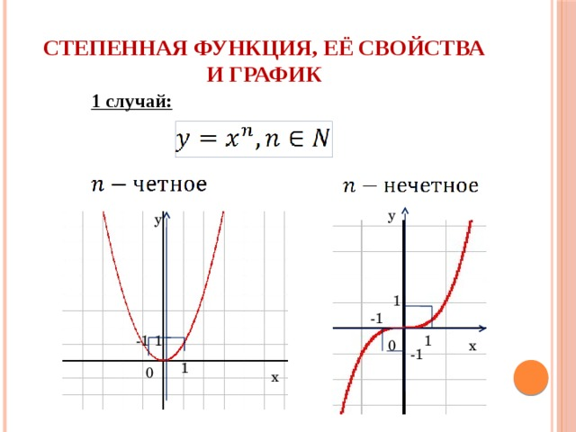
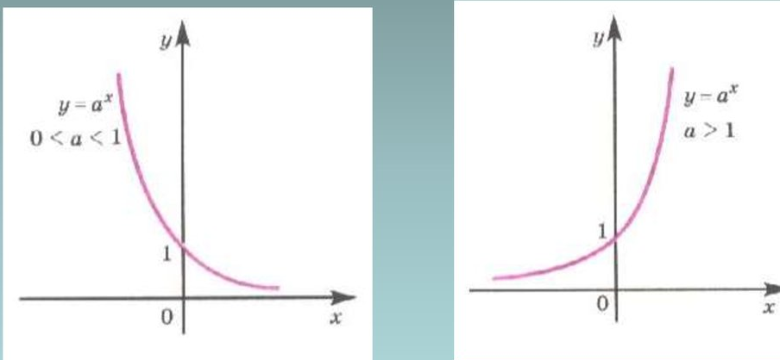

Slide 4
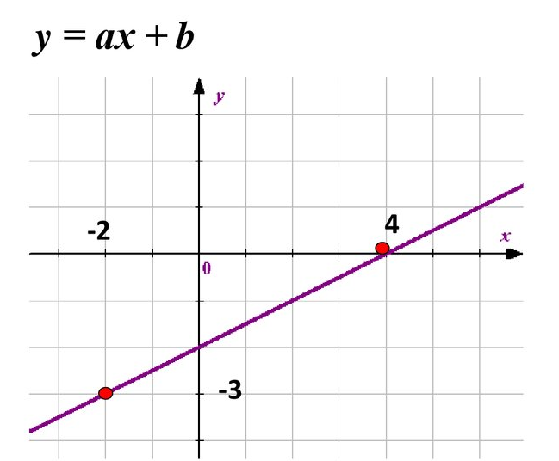
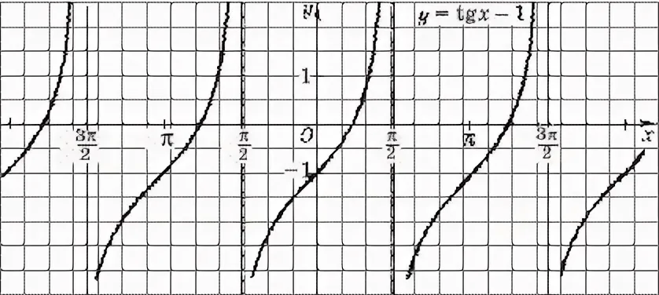
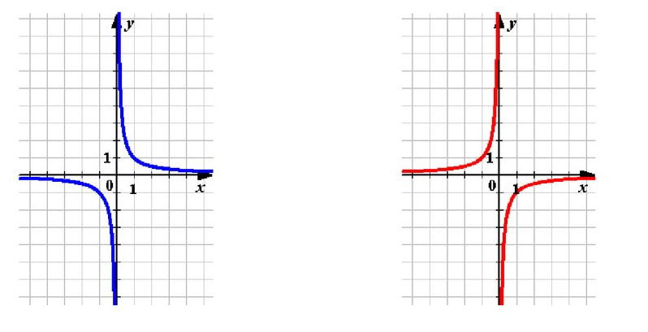
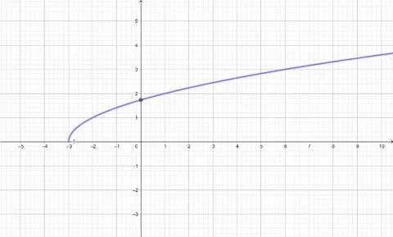

Slide 5

1. Определите производную функции y = sin x.
$$f\left(x\right)=sinx+ {3x}^{2}+6x+5$$
2. Определите производную функции y =cos x.
$f\left(x\right)=cosx+ {8x}^{2}+5x+8$
3. Определите производную функции y =ln x.
$$f\left(x\right)=lnx+ {5x}^{2}+8x+15$$
4. Определите производную функции y =${\left(e^{x}\right)}^{′}$
$$f\left(x\right)=e^{x}− {3x}^{4}+7$$

Slide 6
Найдите производные функций.
y = x³-2x²+е^{х}+3
y = 13x-9sin (2x+9)
y = 7cosx+16x-2
у = 2^{х}+ 2lnх
у = 5- log₆x

Slide 7
2 Вариант
1 Вариант

